Slide 1
بسمه تعالی
الکترومغناطیس
(جلسه دوم)
مدرس: مقیمی

Slide 2
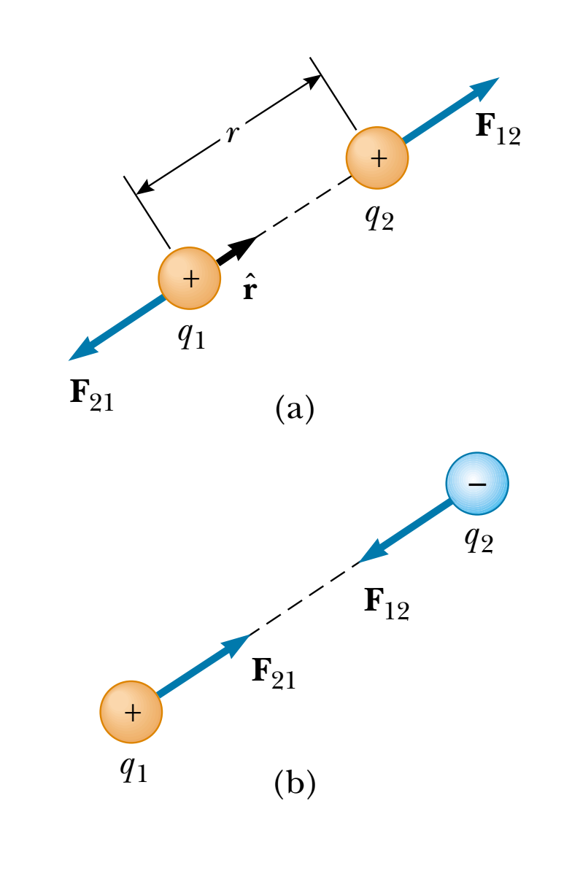
قانون کولن

Slide 3
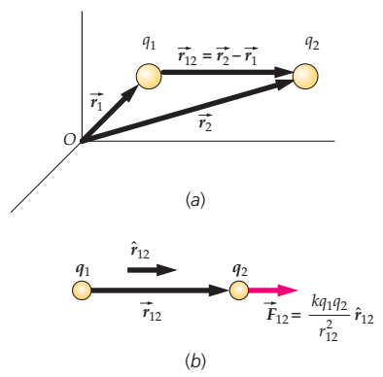
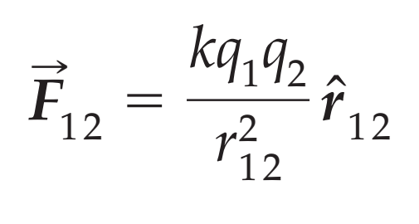
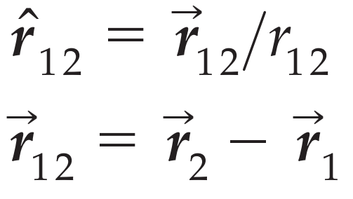
قانون کولن

Slide 6
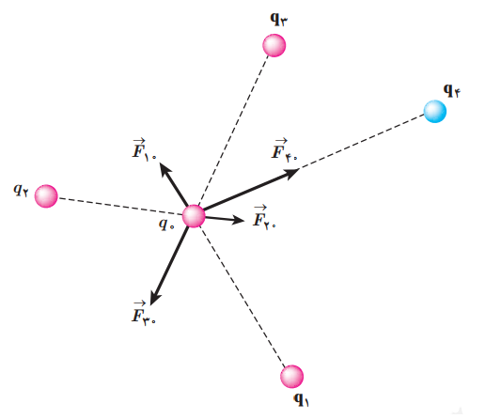
برهم نهی نیروهای الکتروستاتیکی
اصل برهم نهی نیروهای الکتروستاتیکی
نیروی الکتریکی وارد بر هر ذره باردار، برایند نیروهایی است که هر یک از ذره های دیگر در غیاب سایر ذره ها، بر آن ذره وارد میکند.

Slide 7
مثال1-3
سه ذرّه با بارهای $q_{2}=−1.0μC،q_{1}=+2.5μC$ و$q_{3}=+4.0μC$ در نقطه های A ، B و C مطابق شکل زیر ثابت شده اند. نیروی الکتریکی خالص وارد بر $q_{3}$ را محاسبه کنید.

Slide 8
پاسخ
نیروی خالصی که بر بار $q_{3}$ وارد میشود، برایند دو نیرویی است که از طرف بارهای $q_{1}$ و $q_{2}$ بر آن وارد می شود.
فاصله بین بارهای $q_{1}$ و $q_{3}$ را با $r_{13}$ و فاصله بین بارهای $q_{2}$ و $q_{3}$ را با $r_{23}$ نشان میدهیم
$$F_{13}=K\frac{\left|q_{1}\right|\left|q_{3}\right|}{({r_{13}^{})}^{2}}=\left(9.0×{10}^{9}N.\frac{m^{2}}{C^{2}}\right)\frac{\left(2.5×{10}^{−6}C\right)\left(4.0×{10}^{−6}C\right)}{{\left(6.0m\right)}^{2}}=2.5×{10}^{−3}N$$
$$F_{23}=K\frac{\left|q_{2}\right|\left|q_{3}\right|}{({r_{23}^{})}^{2}}=\left(9.0×{10}^{9}N.\frac{m^{2}}{C^{2}}\right)\frac{\left(1.0×{10}^{−6}C\right)\left(4.0×{10}^{−6}C\right)}{{\left(2.0m\right)}^{2}}=9.0×{10}^{−3}N$$
نیرویی که بار $q_{1}$ بر بار $q_{3}$ وارد می کند، دافعه و نیرویی که بار $q_{2}$ بر بار $q_{3}$ وارد می کند ، جاذبه است.

Slide 9
مطابق شکل، نیروهای $F_{13}$ و $F_{23}$ در جهت های مخالف یکدیگرند و برایند آنها
برابر است با:
$\vec{F_{T_{3}}}=\vec{F_{23}}+\vec{F_{13}}$
بنابراین بزرگی برابر تفاضل بزرگی آنهاست:
$$F_{T_{3}}=F_{23}−F_{13}=6.5×{10}^{−3}N$$
و جهت آن در جهت نیروی بزرگتر($\vec{F_{23}}$)، یعنی از سمت راست به طرف چپ، است.
اگر محور X را روی خط واصل سه بار و جهت مثبت آن را به سمت راست در نظر بگیریم و بردار یکه محور X را، $\vec{i}$ بنامیم، داریم:
$\vec{F_{T_{3}}}=(−6.5×{10}^{−3}N)$ $\vec{i}$

Slide 10
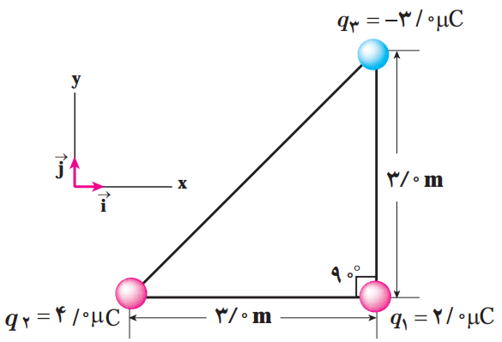
مثال1-4
سه ذرّۀ باردار مطابق شکل در سه رأس مثلث قائم الزاویه ای ثابت شده اند. نیروی الکتریکی خالص وارد بر ذرّۀ واقع در رأس قائمه و بزرگی این نیرو را محاسبه کنید.

Slide 11
پاسخ
نیروی بین بارهای $q_{1}$ و $q_{2}$ دافعه و نیروی بین بارهای $q_{1}$ و $q_{3}$، جاذبه است.
$F_{21}$=K$\frac{\left|q_{2}\right|\left|q_{1}\right|}{{{(r}_{21}^{})}^{2}}$=$(9.0×{10}^{9}N.$ $m^{2}/C^{2})\frac{\left(4.0×{10}^{−6}C\right)\left(2.0×{10}^{−6}C\right)}{({3.0m)}^{2}}=8.0×{10}^{−3}N$
با توجه به دستگاه مختصات انتخاب شده، $\vec{F_{21}}$ در جهت مثبت محور X است و بنابراین،$\vec{F_{21}}=(8.0×{10}^{−3}N) \vec{i}$ میشود. به همین ترتیب، برای نیروی
بین بارهای $q_{3}$ و $q_{1}$ داریم:
$F_{31}$=K$\frac{\left|q_{3}\right|\left|q_{1}\right|}{{{(r}_{31}^{})}^{2}}$=$(9.0×{10}^{9}N.$ $m^{2}/C^{2})\frac{\left(3.0×{10}^{−6}C\right)\left(2.0×{10}^{−6}C\right)}{({3.0m)}^{2}}=6.0×{10}^{−3}N$

Slide 12
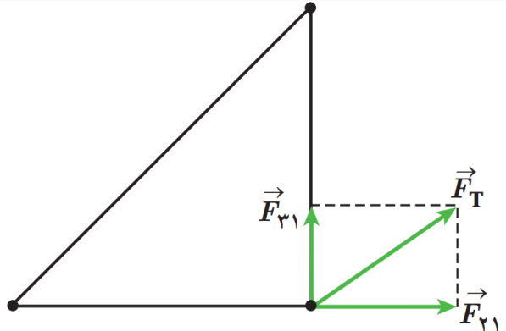
با توجه به دستگاه مختصات انتخاب شده، $\vec{F_{31}}$ در جهت مثبت محور Y است و بنابراین، $\vec{F_{31}}=(6.0×{10}^{−3}N)\vec{j }$ میشود. پس برایند نیروهای الکتریکی وارد بر بار $q_{1}$ برابر است با:
$\vec{{F_{T}}_{1}}$= $\vec{F_{21}}$+ $\vec{F_{31}}$=$(8.0×{10}^{−3}N)\vec{i }$+$(6.0×{10}^{−3}N)\vec{j }$
و بزرگی آن با استفاده از رابطه فیثاغورس، چنین به دست می آید:
${F_{T}}_{1}$=$\sqrt{({F_{21}^{})}^{2}+{{(F}_{31}^{})}^{2}}=\sqrt{({8.0×{10}^{−3}N)}^{2}+{(6.0×{10}^{−3}N)}^{2}}=1.0×{10}^{−2}N$

